Slide 1

আজকের মাল্টিমিডিয়া ক্লাসে তোমাদের সকল কে
স্বাগতম

Slide 2

শিক্ষক পরিচিতি
মোঃ হোসেন আলী
প্রভাষক,কম্পিউটার অপারেশন
ফজলুর রহমান মেমোরিয়্যাল কলেজ অব টেকনোলজি
বুড়িচং, কুমিল্লা।
মোবাইলঃ 01919587644
hossain.bteb@gmail.com

Slide 3

পাঠ পরিচিতি
শ্রেণিঃ সপ্তম
বিষয়ঃ আইসিটি
অধ্যায়ঃ দুই
পাঠঃ 08

Slide 4
আজকের পাঠ
ইনপুট ডিভাইস
(Input Device)

Slide 5
শিখনফল
এই পাঠের শেষে ছাত্র-ছাত্রীরা যা জানতে পারবে……
1। ইনপুট ডিভাইস কি তা বলতে পারবে?
2। বিভিন্ন প্রকার ইনপুট ডিভাইসের নাম বলতে পারবে?
3। কী বোর্ডে কয় ধরনের কী আছে তা জানতে পারবে?
4। বিভিন্ন প্রকার ইনপুট ডিভাইসের কাজ জানতে পারবে?

Slide 6

আমরা কতগুলো ইনপুট ডিভাইসের ছবি দেখি।
ডিভাইসের বিবরণ
ডিভাইসের ছবি
কীবোর্ড হলো এমন একটি ইনপুট ডিভাইস, যাতে কিছু বাটন অথবা চাবি বিন্যস্ত থাকে, যেটি মেকানিক্যাল লিভার অথবা ইলেক্ট্রনিক সুইচের মতো কাজ করে। কীবোর্ড হলো কম্পিউটারের প্রধান ইনপুট ডিভাইস। কীবোর্ডের কীসমূহে কী ছাপানো থাকে। কোনো চিহ্ন তৈরি করতে হলে এক বা একাধিক কী চাপতে অথবা চেপে ধরে রাখতে হবে।
কী বোর্ড

Slide 7
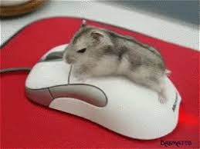
ডিভাইসের বিবরণ
ডিভাইসের ছবি
মাউস কম্পিউটার পরিচালনায় ব্যবহৃত একটি জনপ্রিয় ইনপুট ডিভাইস। এর আকৃতি ইঁদুরের মত তাই এর নাম mouse দেয়া হয়েছিল। এটি একটি ইনপুট ডিভাইস, এর মাধ্যমে মনিটরের বা প্রোগ্রামের যে কোন স্থানে নিয়ন্ত্রন প্রতিষ্ঠা সম্ভব। এর কল্যাণে গ্রাফিক্স ইউজার ইন্টারফেস বা GUI সংবলিত আপারেটিং সিসটেম এত দ্রুত প্রসার পায়।
মাউস

Slide 8
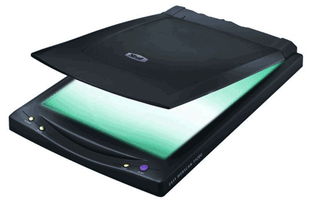
ডিভাইসের বিবরণ
ডিভাইসের ছবি
স্ক্যানার হলো বিভিন্ন ধরনের ছবি বা লেখা হুবুহু ডিজিটাল ডাটায় বা কম্পিউটারে সংরক্ষণের জন্য ব্যবহৃত একটি ইনপুট যন্ত্র।এতে ফটেকপি মেশিনের মত একটি কাচের উপর নির্দিষ্ট ছবি বা কাগজটিকে কাচের দিকে মুখ করে রেখে এর ঢাকণাটি দিয়ে ঢেকে দেয়া হয়। পরে নির্দিষ্ট বাটন/ কমান্ড দেয়ার পর এর কাচের নিচে থাকা একটি আলো প্রক্ষেপনকারি বাল্ব পুরো কাগজটিকে আলোকিত করে যায়।
স্ক্যানার

Slide 9

ডিভাইসের বিবরণ
ডিভাইসের ছবি
জয়স্টিক হল একটি ইনপুট ডিভাইস যাতে একটি স্টিক বা লাঠি সদৃশ বস্তু যন্ত্রের উপরিভাগে বসানো থাকে যা দিয়ে বিভিন্ন কোন বা অভিমুখে এর দ্বারা নিয়ন্ত্রিত কোন যন্ত্রকে পরিচালনা করা যায়। জয়স্টিককে নিয়ন্ত্রক কলাম নামেও ডাকা হয় যা প্রায় সমস্ত সামরিক ও বেসামরিক বিমানের ককপিটে ব্যবহার করা হয়।
জয়স্টিক

Slide 10
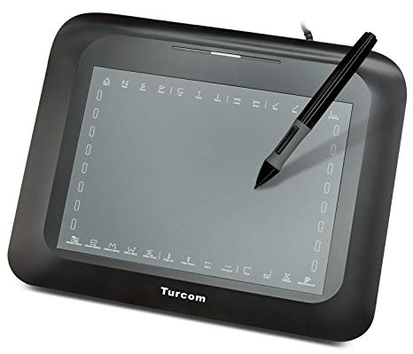
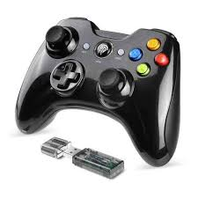

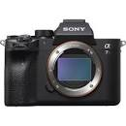
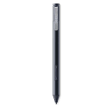

আমরা আরো কতগুলো ডিভাইস দেখি।
Graphics Tablets
Gamepad
Microphone
Digital camera
Pen Input
Barcode reader
এই ডিভাইসগুলো কোনটি কি কাজ করে?

Slide 11

একক কাজ
উত্তরটি খাতায় লেখ।
ইনপুট ডিভাইস কাকে বলে?

Slide 12

দেখি পারি কি না?
ইনপুট ডিভাইস কাকে বলে?
যে ডিভাইস দিয়ে কম্পিউটারে কোন তথ্য ইনপুট করা হয় তাকে ইনপুট ডিভাইস বলে।
কী বোর্ড কাকে বলে?
কী বোর্ড হলো এটি এমন একটি ইনপুট ডিভাইস, যার সাহায্যে কম্পিউটারের মধ্যে সরাসরি কোনও তথ্য ঢুকিয়ে দেওয়া যায়।

Slide 13
জোড়ায় কাজ
তোমরা সবাই দুই জন করে জোড় গঠন কর। এবং নিচের ডিভাইসগুলোর
মধ্যে কোন কোন ডিভাইসগুলো ইনপুট ডিভাইস তা বের কর।
1। কী বোর্ড
2। প্রিন্টার।
3। মাউস।
4। প্লটার।
5। জয়স্ট্রিক
6। বারকোড রিডার।
7। স্টাচ স্ক্রিন।
8। ক্যামারস
9। ভিডিও ক্যাপচার কার্ড
10। ট্রাকবল
11। মিডি কী বোর্ড
12। ওয়েব ক্যাম
13। ইলেকট্রনিক হোয়াইট বোর্ড
14। ওএমআর
15। ও সি আর
16। পাঞ্চ কার্ড রিডার
17। মনিটর
18। প্লটার।
19। প্রিন্টার
20। স্পিকার
21। হেড ফোন
উত্তর সমূহ খাতায় লেখ।

Slide 14

দলগত কাজ
তোমাদের মধ্যে 4 জন করে একটি দল গঠন কর। এবং
দলের প্রত্যেকে একটি করে ইনপুট ডিভাইসের উপর বক্তব্য প্রদান কর

Slide 15

চল আমরা নতুন আর একটি ডিভাসের নাম শিখি
তোমরা কি জান নতুন এই ডিভাইসের নাম কি?
নতুন ডিভাইসের নাম হলো
ইনপুট-আউটপুট ডিভাইস

Slide 16
জনপ্রিয় কতগুলো
ইনপুট-আউটপুট ডিভাইস হলো-
1.মডেম(Modem)
2.টাচস্ক্রিণ(Touchscreen)
3.ফ্যাক্সিমেইল(Facsimile)
4.হেডসেট(Headsets)
খাতায় লিখে রাখ।

Slide 17
মূল্যায়ন
সবাই খাতা -কলম নাও|
এবার নিচের প্রশ্নগুলোর উত্তর খাতায় লেখ।
1। কী বোর্ডের ফাংশন কী কয়টি?
12টি।
2। মাউস কী ধরনের ডিভাইস?
ইনপুট ডিভাইস।
3। মাউসের সাধারনত কয়টি বাটন থাকে?
2টি।
4। OMR এর পূর্ণরূপ লেখ।
Optical Mark Reader
5। মাইক্রোফোন কি ধরনের ডিভাইস?
ইনপুট ডিভাইস।
এবার তোমার লেখা উত্তরগুলোর সাথে মিলিয়ে দেখ ঠিক উত্তর লিখছ কি না।

Slide 18

বাড়ীর কাজ
প্রত্যেকে 5টি ইনপুট ডিভাইসের কাজ খাতায় লিখে আনবে।
এবং
এই অধ্যায়ে আমরা কিকি নতুন শব্দ শিখলাম তার একটি তালিকা তৈরী করবে।

Slide 19
আজকের মাল্টিমিডিয়া ক্লাসে সকলে মনোযোগী হয়ে পাঠ গ্রহণ করায় সকল কে
ধন্যবাদ

